Slide 1

9
Part
旅游产品营销渠道

Slide 2

旅游产品营销渠道
想一想？
旅游景区产品营销渠道？
旅游饭店产品营销渠道？
旅行社产品营销渠道？
旅游商品营销渠道？
各类旅游企业是如何销售产品的？
Notes:
消费者行为学是所有营销方法之母，也是营销管理的公理假设基础。当了解了客户的思维模式和习惯时，便可以轻易的找到有效的营销手段，灵活地使用我的资源与智慧，会使我找到快速销售增长的钥匙。市场营销是试图影响消费者行为的因素。这些影响，无论是对施加这种影响的企业、被影响的个人还是整个社会，无不具有深刻的含义。每个人既是社会的一员，又是一名消费者，在这个意义上，消费者行为以及试图影响消费者行为的尝试，与我们每一个人的生活息息相关。
研究消费者行为一定和福尔摩斯探案一样扣人心弦，不过它却是用来帮助解决这种类型的问题的：第一，为什么女性和男性会为了改善自己的容貌，可以忍受整容手术的痛苦？第二，一家公司如何利用互联网来对一位新生流行歌手进行宣传？第三，为什么人们被吓得半死，还喜欢看恐怖电影？第四，如何使用对消费者决策的理解去设计产品并制定营销策略？营销者花费数以亿计的美元试图影响我们消费什么和何时何地以及如何消费。它们不仅试图影响我们的行为，而且花大量金钱研究我们的行为。有了一定的消费者行为知识，同时也了解了营销者如何运用这些知识，我们就能研究营销者。电视广告对于我们所喜爱的节目是一种令人烦心的不速之客，然而，它也给我们机会来揣测广告的目的、目标受众以及隐含的行为假设。既然广告无处不在，了解它试图如何影响我们或周围的其他人，对于把握我们生活的环境无疑极为必要。

Slide 3
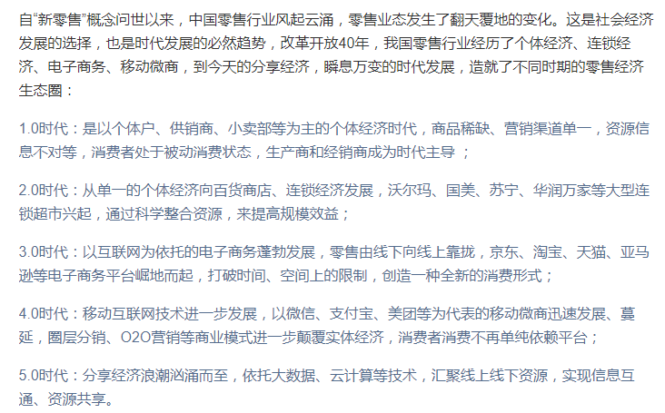
案例 品牌全渠道OAO营销模式

Slide 4
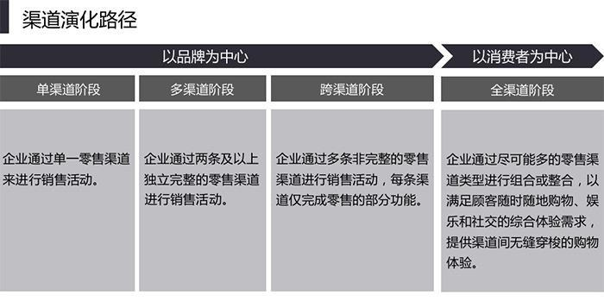
案例 品牌全渠道OAO营销模式
https://zhuanlan.zhihu.com/p/262500705

Slide 5
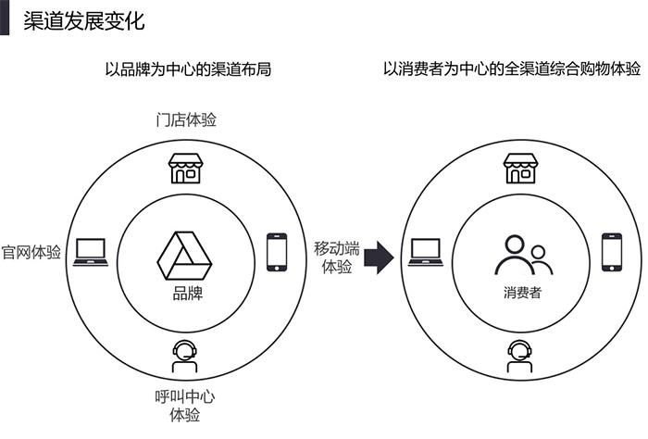
案例 品牌全渠道OAO营销模式

Slide 6
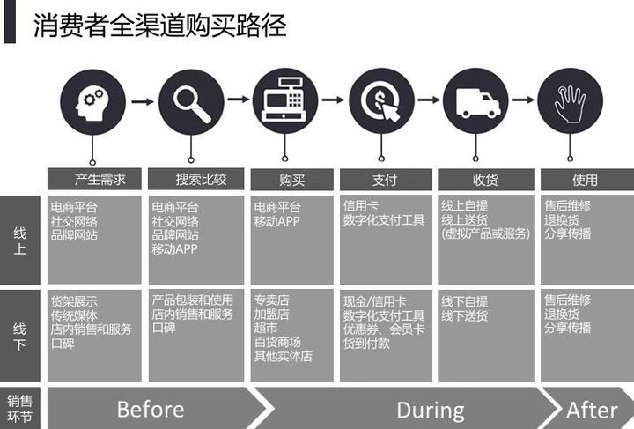
案例 品牌全渠道OAO营销模式

Slide 7
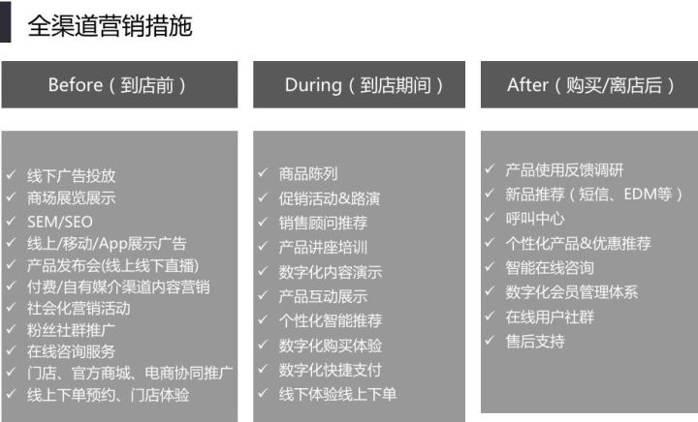
案例 品牌全渠道OAO营销模式

Slide 8
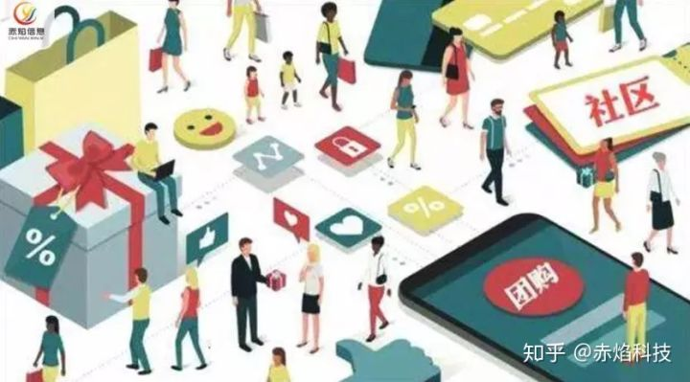
案例 美妆粉丝社群推广
近两年，随着互联网电商市场趋于饱和，线上流量成本水涨船高，包括美妆行业在内的所有企业都在寻找尚未被电商巨头渗透的流量池。基于此，社区社群作为一种引流营销渠道。

Slide 9
案例 粉丝社群推广
社区和社群，代表着线下流量集中地、极强的互动性；同时符合消费分级的趋势，且其为熟人社交，故订单转化成本较低。上述种种优势，让社区社群成为重要的线下流量裂变池，也让“社区团购”这种高效开发社区社群流量的商业模式，成为最受青睐的美妆新零售模式。社区团购的商业模式为：以社区为单位，由宝妈或店主成为团长，在线上借助微信群、小程序等组织社区居民拼团，线下完成交付。当日线上下单，次日社区内自提。由企业提供采购、物流仓储及售后支持。

Slide 10
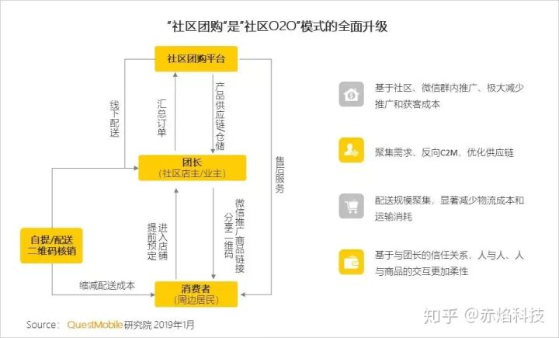
案例 粉丝社群推广

Slide 11
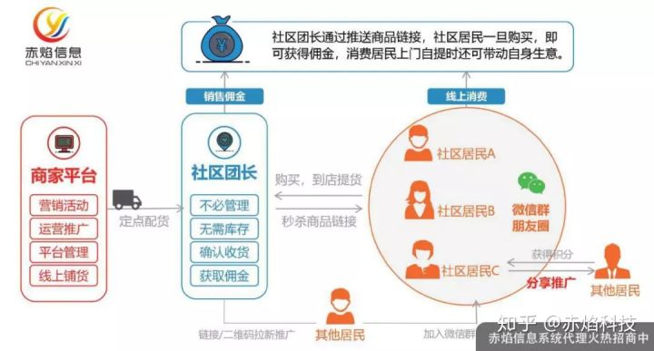
案例 粉丝社群推广

Slide 12
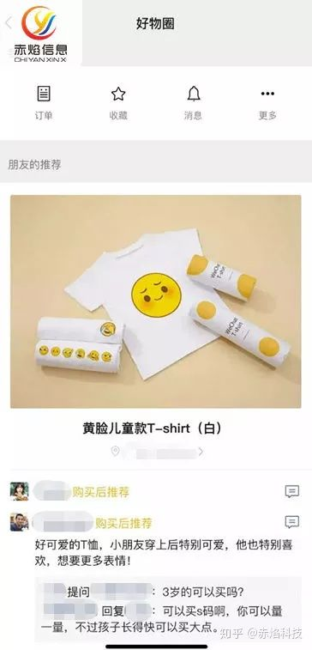
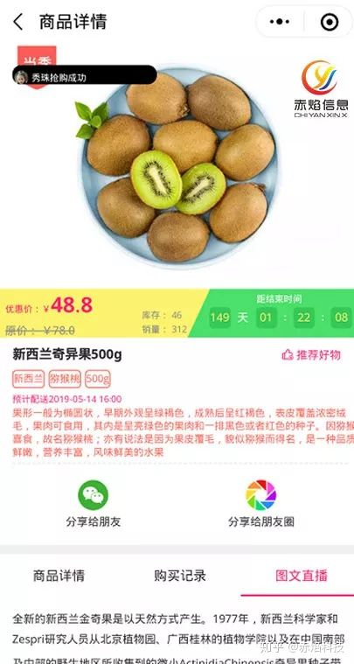
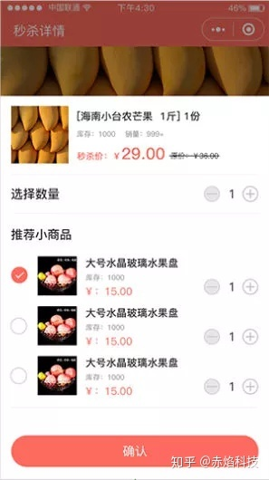

Slide 13
案例 品牌全渠道OAO营销模式
全渠道零售(Omi- Channel Retailing)，是指企业能够随时随地满足消费者的个性化需求， 为消费者提供丰富多元的场景体验，将实体渠道、电商及移动电商进行高度整合，为顾客提 供优质而完善的购物服务。以用户需求为中心、去中心化、全渠道运营是全渠道零售的几大 特点。全渠道以多渠道为基础使所有渠道进一步融合，前台系统、后台系统实现一体化，为 消费者带来一种水远联动的无缝化购物体验，使各渠道实现同步化、和谐化、一体化。各个 渠道互通，客流、资金流、物流、信息流、店流可在各个渠道间自由流通，与社交媒体相结 合，让消费者获得一种无缝化的购物体验。全渠道或者数字化的目标很简单，解决三个问题， 随时随地、实名、贴切。
OAO 新零售平台打 破单向流量模式，开启全新的双向流量循环模式，打造线下商店和线上商店为一体的“双店” 模式 ，将线上消费者引导线下实体店，线下消费者吸引到线上商城。双向流量循环往复， 构成一个高度自动化运行的营销闭环生态，实现“双店”融合、资源共享，从而拓宽消费渠 道、扩大消费群体，提升经营模式、提高经济效益。无论线上还是线下都能下单购买，都能 交易和支付，从而实现线上和线下查询、购买、交易、支付的“交叉融合”。

Slide 14
案例 OAO营销模式关键要素
1. 线上线下同款同价。传统零售面临着渠道分散、客户体验不一、成本上升、利润空间压 缩等多个困局。新零售将从单向销售转向双向互动，从线上或线下，转向线上线下融合。
2. 消费体验、订制化服务、聚会交流“社区”将成为终端门店最主要的 3 大功能。营销从原来的规模和标准化驱动，走向个性化灵活定制。消费者不管在是线上还是线下，他只想能够高效且愉悦地买到所需要的优质产品。
3. 实现全渠道数据打通。实体门店、电商(自建官方商城或入驻平台)、社交自媒体内容平台、CRM 会员系统打通，通过融合线上线下，实现商品、会员、交易、营销等数据的共 融互通，向消费者提供跨渠道、无缝化体验。
4、社区团购，低成本抢占社区红利 门店成为社区团购的前置仓;无限团长招募;指定地点取货或送货上门;和微信群无缝对接， 低成本快速实现社群裂变。
5、门店网店互通，秒杀、团购、折扣、满减满送、礼品卡、兑换券......门店收银能够识别所有营销活动规则进行收银;网店购物也能同时参与所有营销活动。

Slide 15
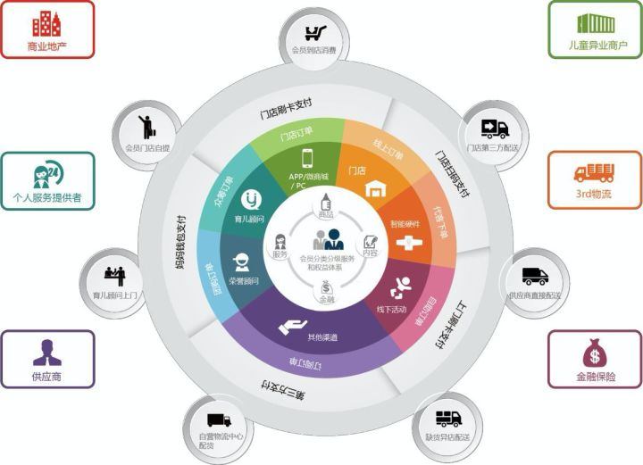
孩子王案例 品牌全渠道OAO营销模式
“孩子王”以全渠道发展战略为核心，通过官方 APP、微购商城、B2C 商城、全球购及实 体门店渠道，为消费者提供随时、随地、实名、贴切的全渠道服务。基于强大的用户管理体 系和完善的数据管理系统，消费者的需求变得可识别、可洞察、可触达、可服务。

Slide 16
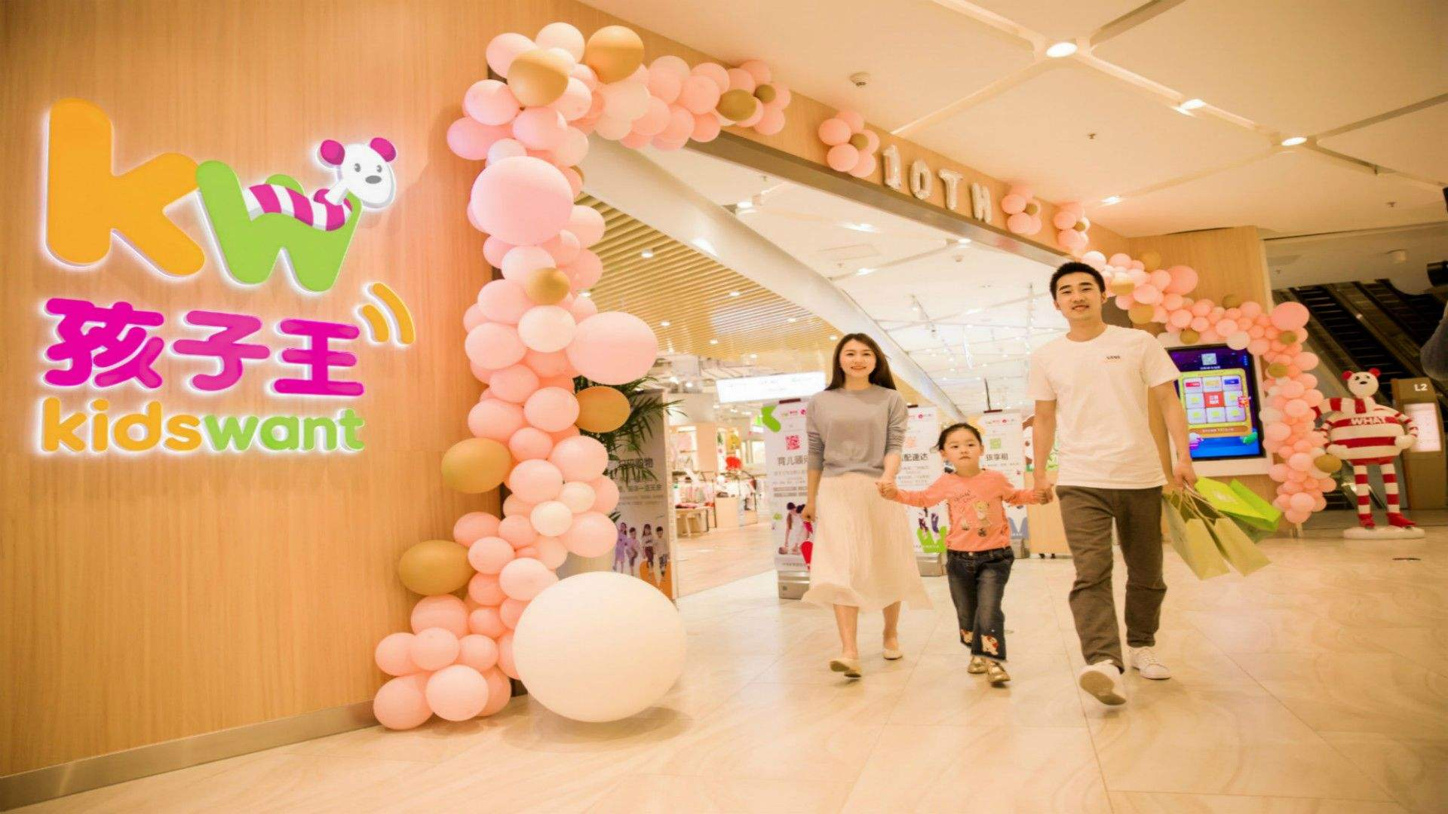
案例 品牌全渠道OAO营销模式
孩子王与线下零售商相比，拥有移动端 APP、PC 端官网与第三方平台旗舰店，会员主要由 线下会员导流，获客成本较低、变现能力较强;与线上零售商相比，依托核心团队丰富卖场 运营经验、较强的供应商管理能力，自营实体大店，单店辐射范围广。 孩子王本质上是一家数据驱动的企业，坚持将数据作为生产资料，并组建了将近百人的 IT 技术团队，自主研发 APP，微信商城等核心前台系统，以及支持订单、库存、用户、活动、 大数据等功能运营的中台系统，及支持配送、客户、售后、发票等功能的后台系统。在实现 商品、服务、员工、顾客全面数字化之后，孩子王又打破了时间和空间上的限制，实现了商 品、服务、员工、顾客的实时在线，使线上线下的融合更紧密。通过对大数据的智能分析， 获得会员更精准的画像，模拟会员的消费行为、生活轨迹，在线上为会员提供及时的产品购买提醒、精准的品牌活动推送，线下为会员提供更精准的服务，建立了顾客与孩子王的强粘 性。企业可以进一步对数据充分共享，打通不同业态间的底层价值链，实现生态圈内的价值最大化。数字化手段重塑了零售价值，赋能孩子王新零售。

Slide 17
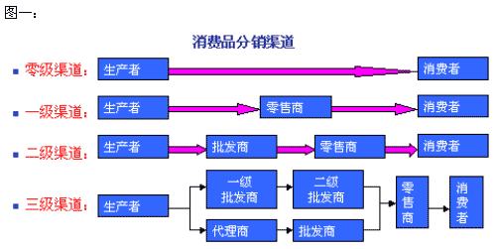
旅游产品营销渠道的类型P214
直接营销渠道
间接营销渠道：一级、二级、三级

Slide 18
旅游产品营销渠道
想一想？
什么是长渠道？
什么是短渠道？
什么是宽渠道？
什么是窄渠道？
Notes:
消费者行为学是所有营销方法之母，也是营销管理的公理假设基础。当了解了客户的思维模式和习惯时，便可以轻易的找到有效的营销手段，灵活地使用我的资源与智慧，会使我找到快速销售增长的钥匙。市场营销是试图影响消费者行为的因素。这些影响，无论是对施加这种影响的企业、被影响的个人还是整个社会，无不具有深刻的含义。每个人既是社会的一员，又是一名消费者，在这个意义上，消费者行为以及试图影响消费者行为的尝试，与我们每一个人的生活息息相关。
研究消费者行为一定和福尔摩斯探案一样扣人心弦，不过它却是用来帮助解决这种类型的问题的：第一，为什么女性和男性会为了改善自己的容貌，可以忍受整容手术的痛苦？第二，一家公司如何利用互联网来对一位新生流行歌手进行宣传？第三，为什么人们被吓得半死，还喜欢看恐怖电影？第四，如何使用对消费者决策的理解去设计产品并制定营销策略？营销者花费数以亿计的美元试图影响我们消费什么和何时何地以及如何消费。它们不仅试图影响我们的行为，而且花大量金钱研究我们的行为。有了一定的消费者行为知识，同时也了解了营销者如何运用这些知识，我们就能研究营销者。电视广告对于我们所喜爱的节目是一种令人烦心的不速之客，然而，它也给我们机会来揣测广告的目的、目标受众以及隐含的行为假设。既然广告无处不在，了解它试图如何影响我们或周围的其他人，对于把握我们生活的环境无疑极为必要。

Slide 19
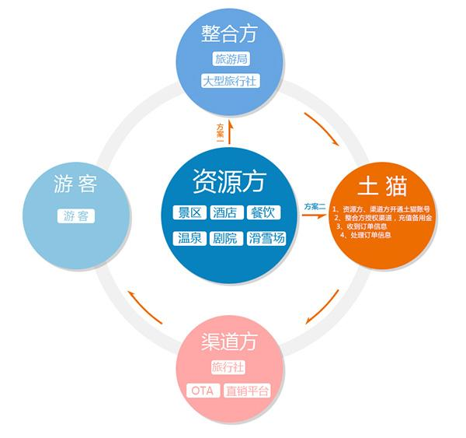
旅游产品营销渠道
什么是长渠道？
什么是短渠道？
什么是宽渠道？
什么是窄渠道？
Notes:
消费者行为学是所有营销方法之母，也是营销管理的公理假设基础。当了解了客户的思维模式和习惯时，便可以轻易的找到有效的营销手段，灵活地使用我的资源与智慧，会使我找到快速销售增长的钥匙。市场营销是试图影响消费者行为的因素。这些影响，无论是对施加这种影响的企业、被影响的个人还是整个社会，无不具有深刻的含义。每个人既是社会的一员，又是一名消费者，在这个意义上，消费者行为以及试图影响消费者行为的尝试，与我们每一个人的生活息息相关。
研究消费者行为一定和福尔摩斯探案一样扣人心弦，不过它却是用来帮助解决这种类型的问题的：第一，为什么女性和男性会为了改善自己的容貌，可以忍受整容手术的痛苦？第二，一家公司如何利用互联网来对一位新生流行歌手进行宣传？第三，为什么人们被吓得半死，还喜欢看恐怖电影？第四，如何使用对消费者决策的理解去设计产品并制定营销策略？营销者花费数以亿计的美元试图影响我们消费什么和何时何地以及如何消费。它们不仅试图影响我们的行为，而且花大量金钱研究我们的行为。有了一定的消费者行为知识，同时也了解了营销者如何运用这些知识，我们就能研究营销者。电视广告对于我们所喜爱的节目是一种令人烦心的不速之客，然而，它也给我们机会来揣测广告的目的、目标受众以及隐含的行为假设。既然广告无处不在，了解它试图如何影响我们或周围的其他人，对于把握我们生活的环境无疑极为必要。

